Slide 1
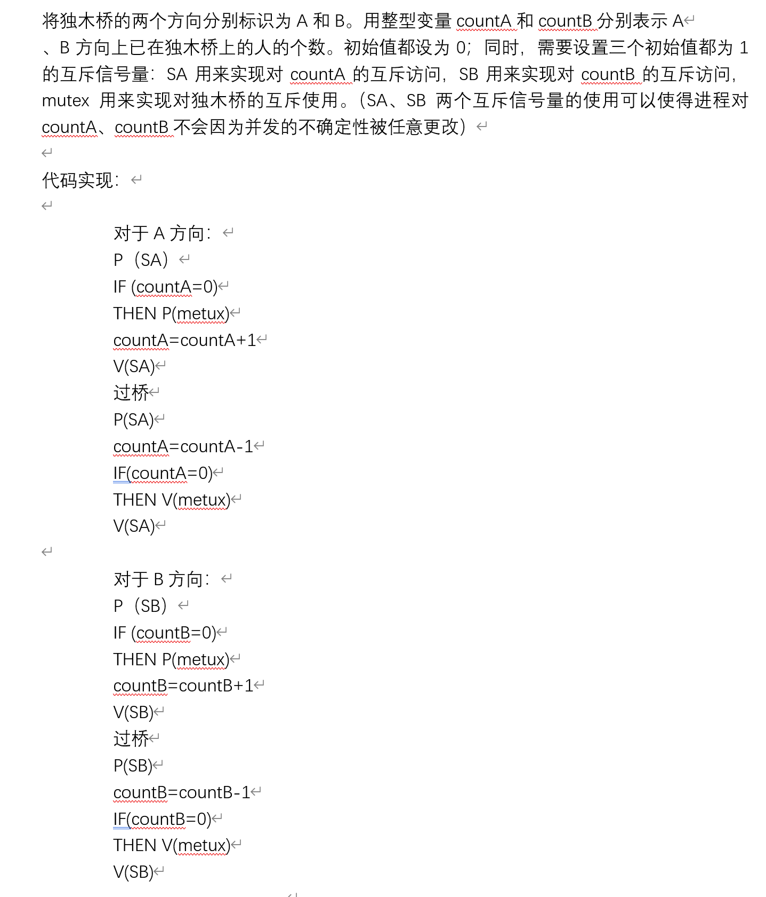
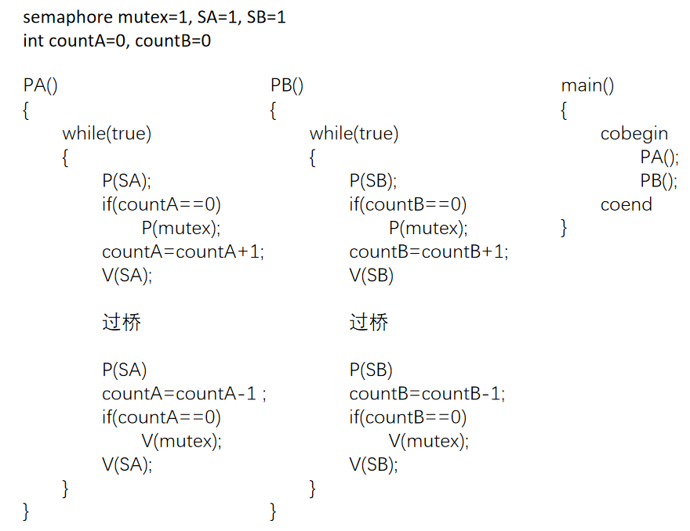
第2章
请用信号量解决以下的“过独木桥”问题：同一方向的行人可连续过桥，当某一方向有人过桥时，另一方向的行人必须等待；当某一方向无人过桥时，另一方向的行人可以过桥。
【错误分析】没有设置整型变量count来表示某个方向的行人数量，只有一个通过桥的信号量，即只考虑了每个方向只有一个人的情况。

Slide 2
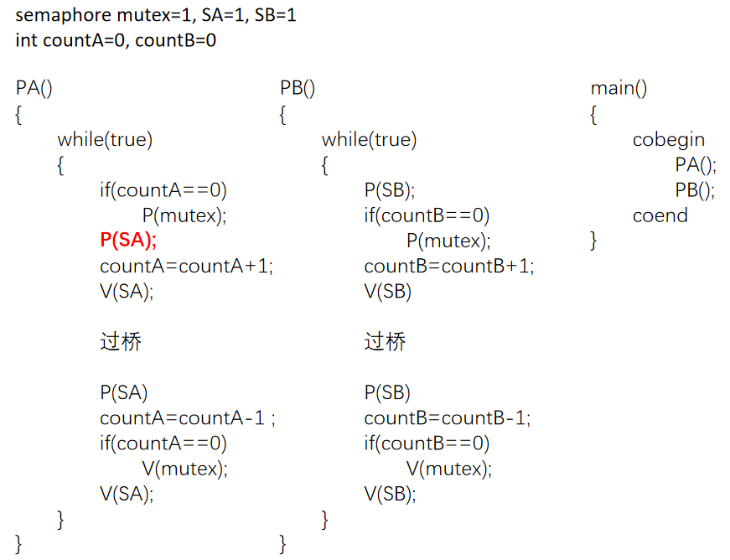
第2章
P(SA)后移，PV操作只针对countA=countA+1
A方向上的第一个人还没来得及修改countA，countA仍然为0
当第二个人进来时，可以满足countA==0的条件，于是也P(mutex)，只能等第一个人过桥后V(mutex)。因此，只能一个人过桥，不满足题意

Slide 3
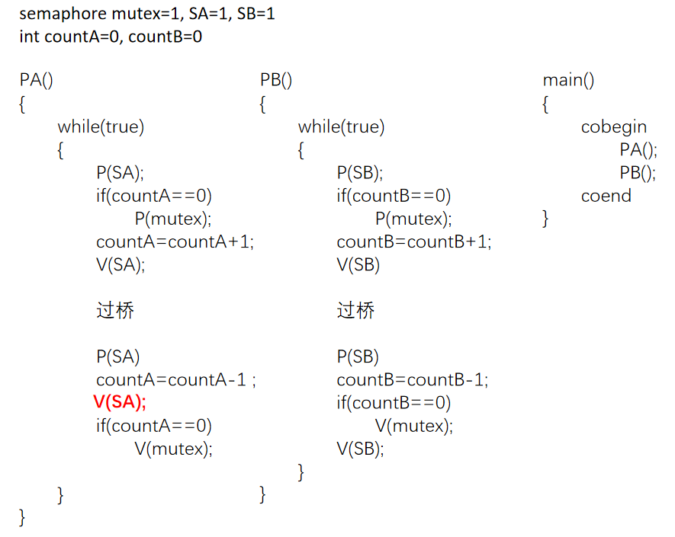
第2章
V(SA)前移，PV操作只针对countA=countA-1
A方向上的倒数第二个人和最后一个人都把countA减1了，变成0。
然后，倒数第二个人执行V(mutex)，会唤醒B方向上的人。
但是，A方向上的最后一个人还在桥上，不满足题意

Slide 4
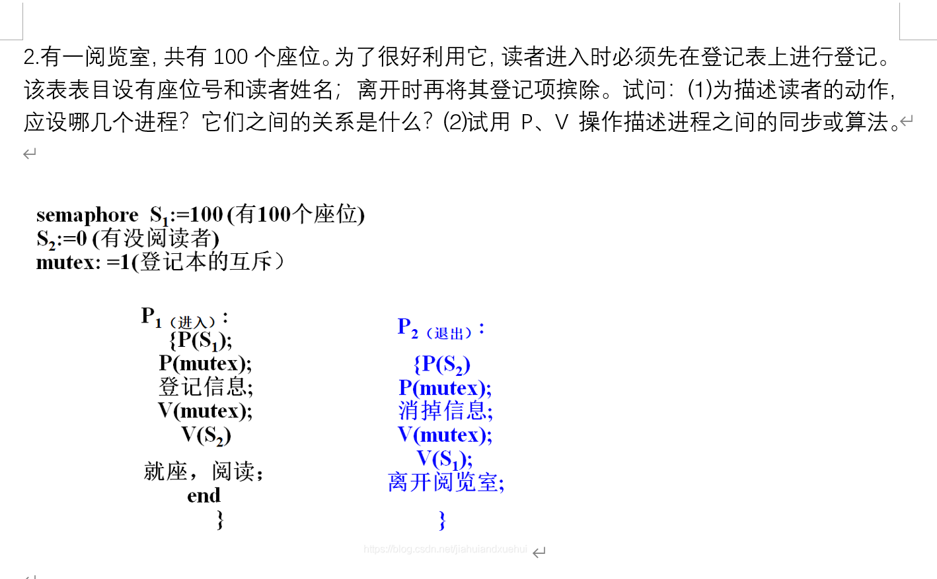
有一阅览室，共有100个座位。为了很好利用它，读者进入时必须先在登记表上进行登记。该表表目设有座位号和读者姓名；离开时再将其登记项摈除。试问：
⑴为描述读者的动作，应设哪几个进程？它们之间的关系是什么？
⑵试用P、V操作描述进程之间的同步或算法。
【错误分析】
1.将进入和离开两个动作写在了一个进程里面；
2.只设置了一个信号量seats，没有设置信号量readers。

Slide 5
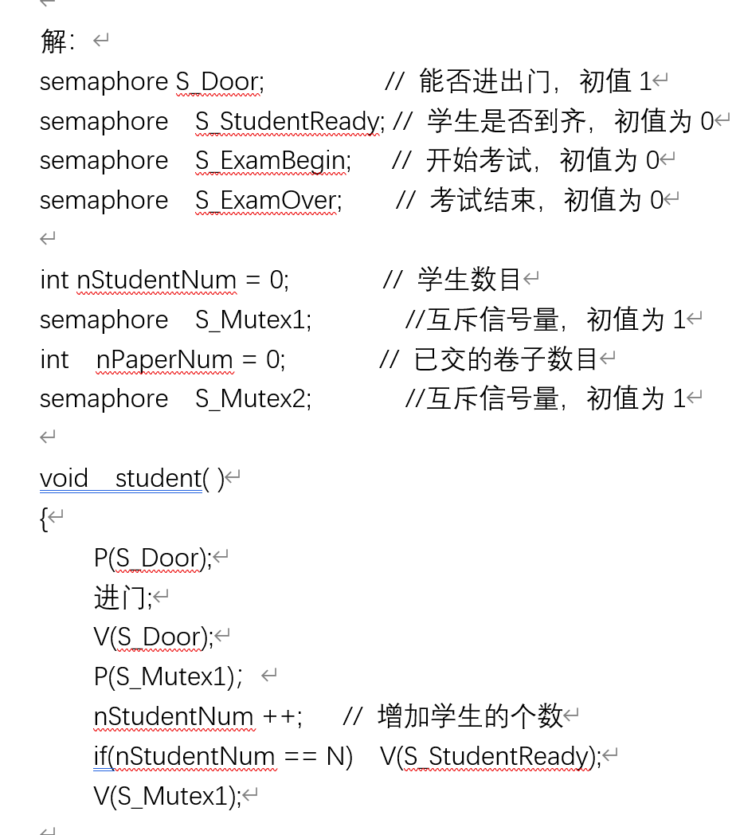
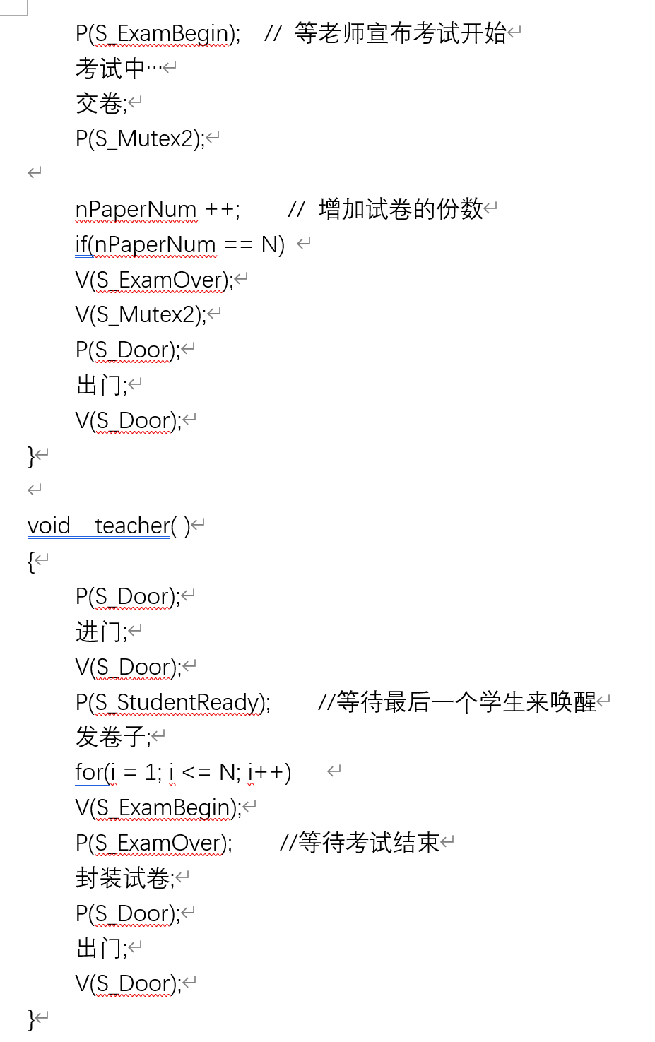
《操作系统》课程的期末考试即将举行，假设把学生和监考老师都看作进程，学生有N人，教师1人。考场门口每次只能进出一个人，进考场的原则是先来先进。当N个学生都进入了考场后，教师才能发卷子。学生交卷后即可离开考场，而教师要等收上来全部卷子并封装卷子后才能离开考场。
(1)问共需设置几个进程?
(2)请用P、V操作解决上述问题中的同步和互斥关系。
1.没有设置信号量表示学生是否到齐（开始考试）、试卷是否全部提交（考试结束）；
2.没有设置信号量表示试卷数量，而是用学生信号量来表示。

Slide 6
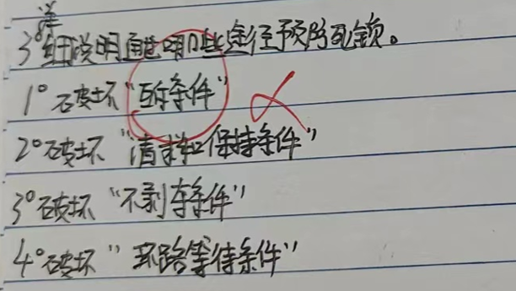
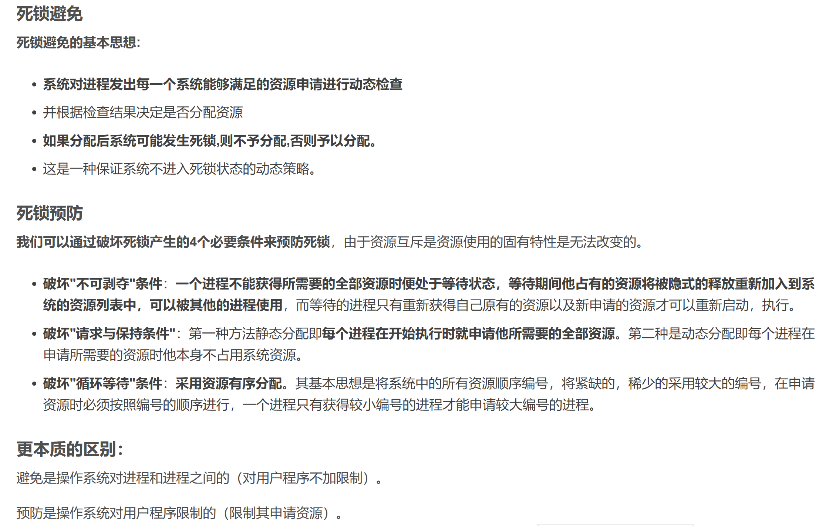
第3章
互斥条件不能被破坏
没有分清楚预防死锁和避免死锁的区别，回答成了避免死锁的手段；

Slide 7
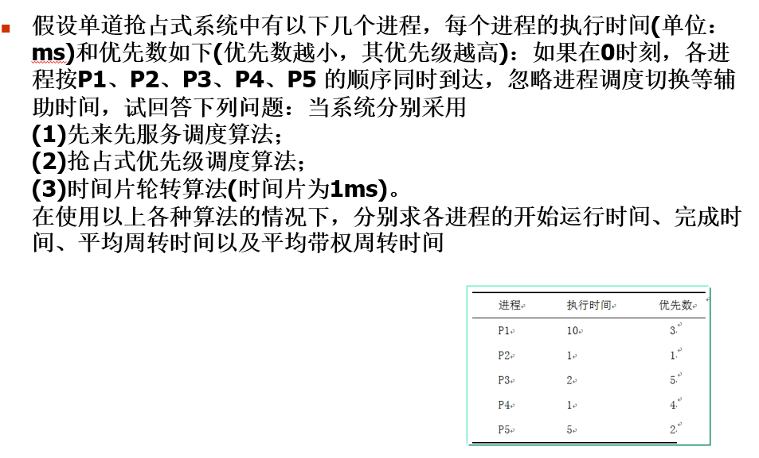
Notes:
1+6+16+17+19

Slide 8
（1）当系统采用先来先服务调度算法时：
进程执行顺序是 p1 p2 p3 p4 p5 平均周转时间是 13.4ms
（2）当系统采用高优先级优先调度算法时：
进程执行顺序是 p2 p5 p1 p4 p3 平均周转时间是11.8ms
（3）当系统采用时间片轮转法时
进程执行顺序是 p1、p2、p3、p4、p5、p1、p3、p5、p1、p5、p1、p5、p1、p5、 p1
平均周转时间是 9.2ms
开始运行时间、完成时间、平均带权周转时间略

Slide 9
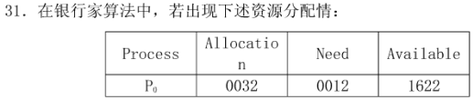
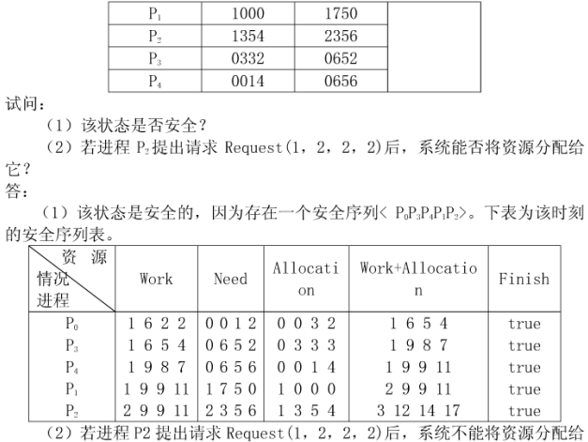


Slide 10
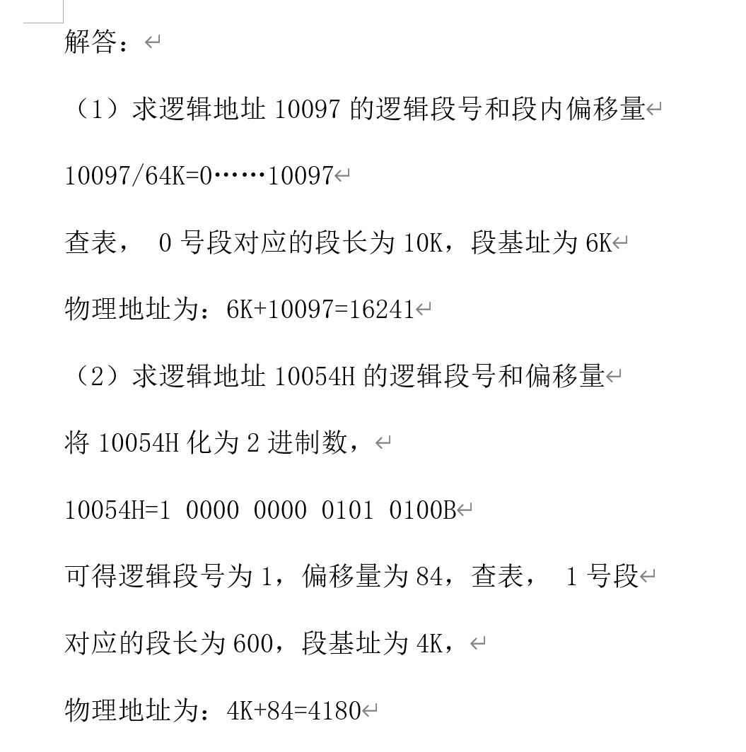
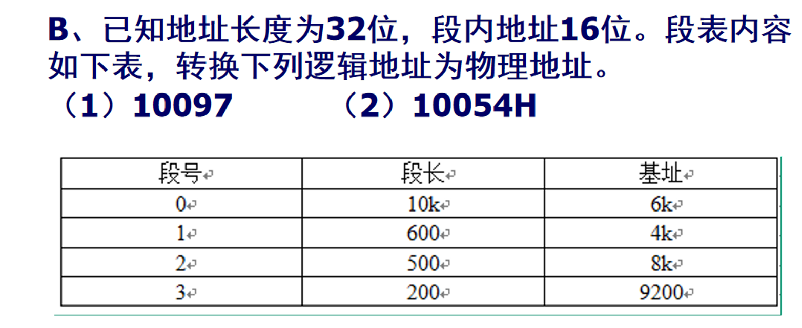
第四章
将1k认为是1000；

Slide 11
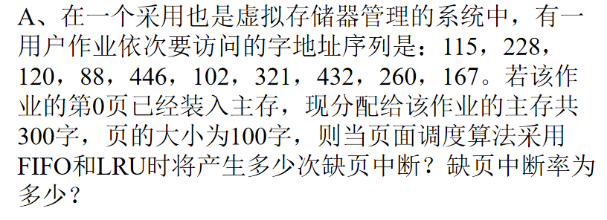
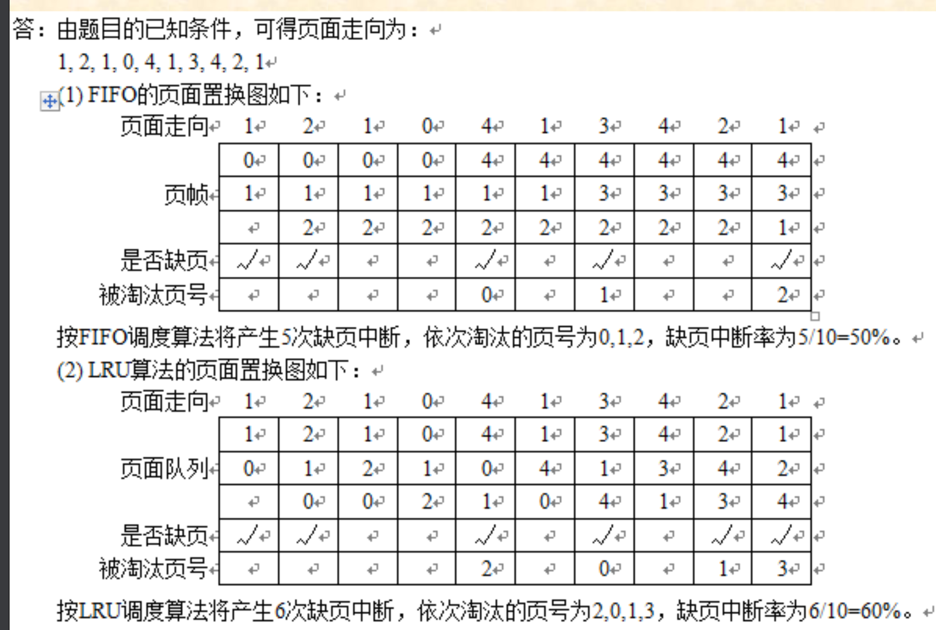
第五章

Slide 12
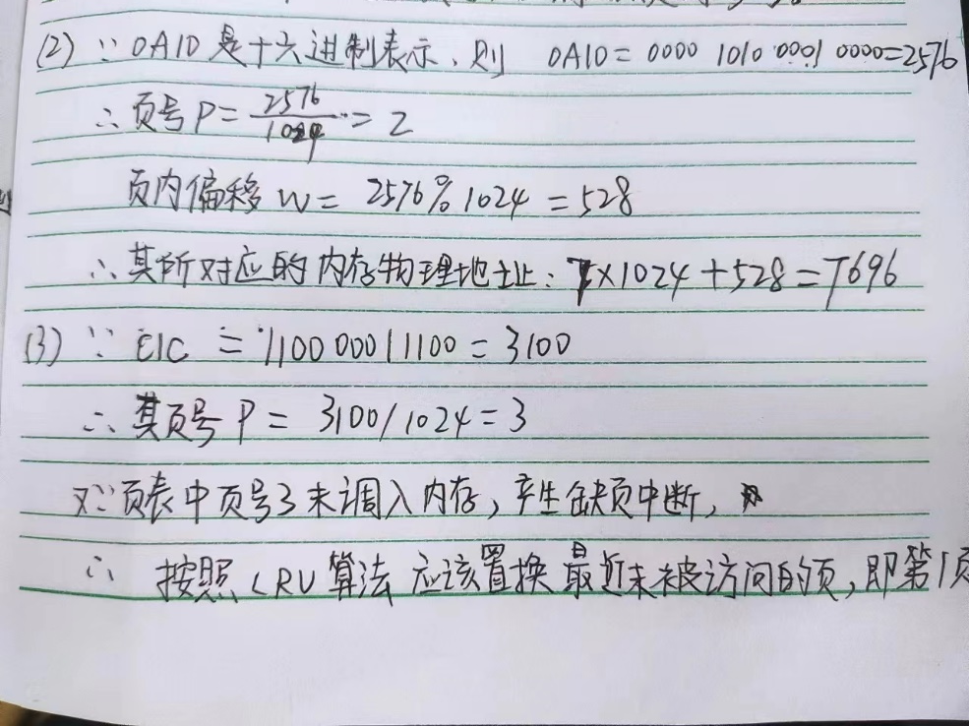
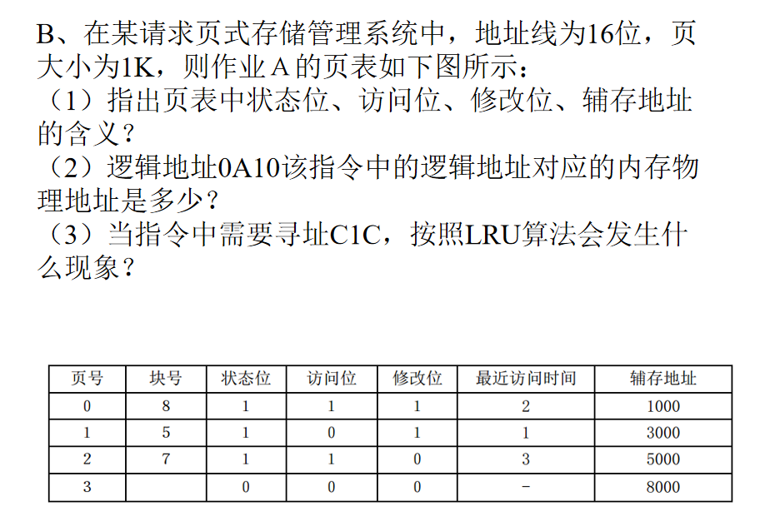
第五章
根据0A10计算出来偏移量后不是根据块号得到物理地址，而是与辅存相加。

Slide 13
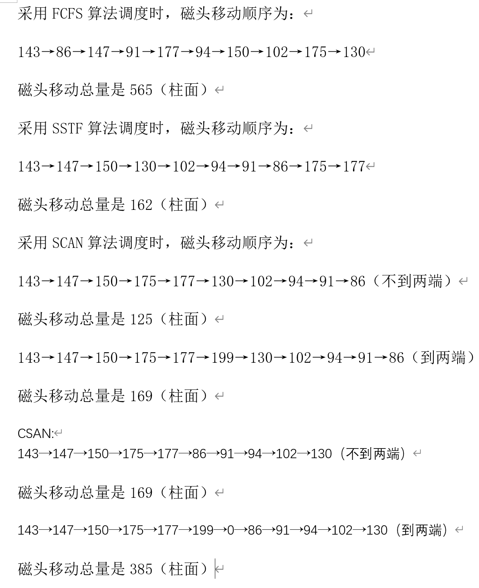
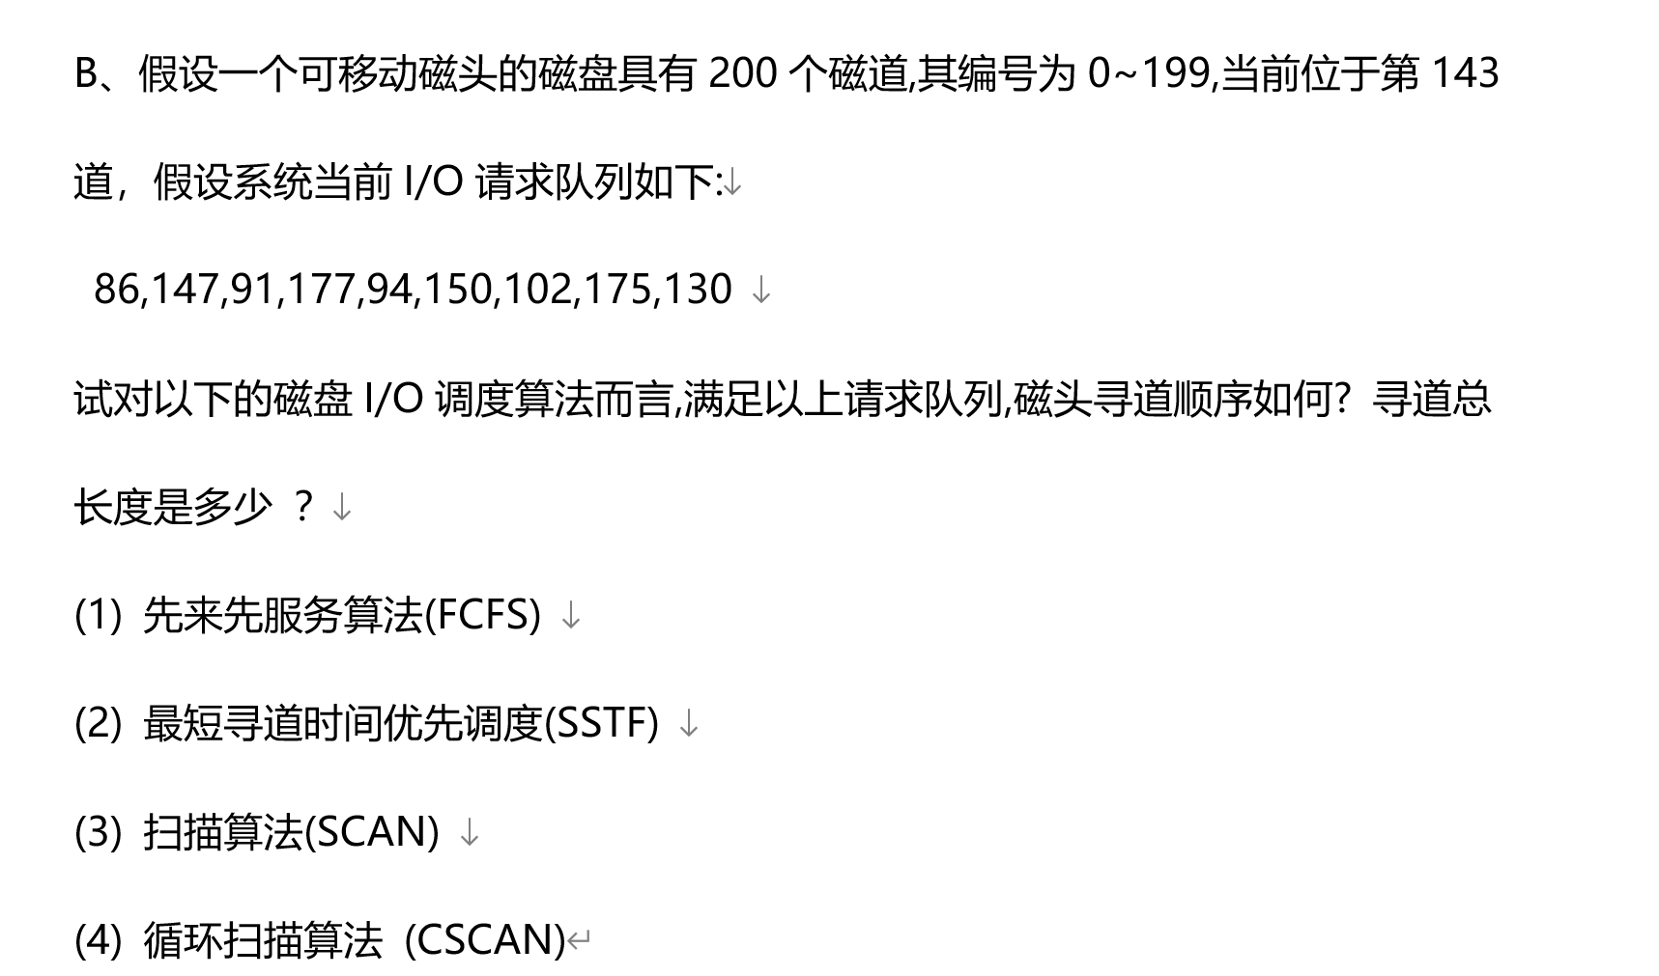
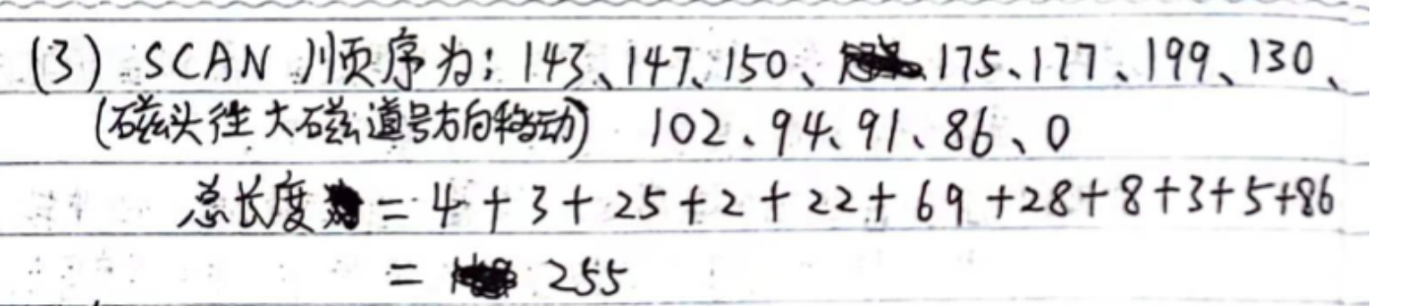
第六章
找到最后一个磁道后还继续移动到两端；
计算错误；

Slide 14
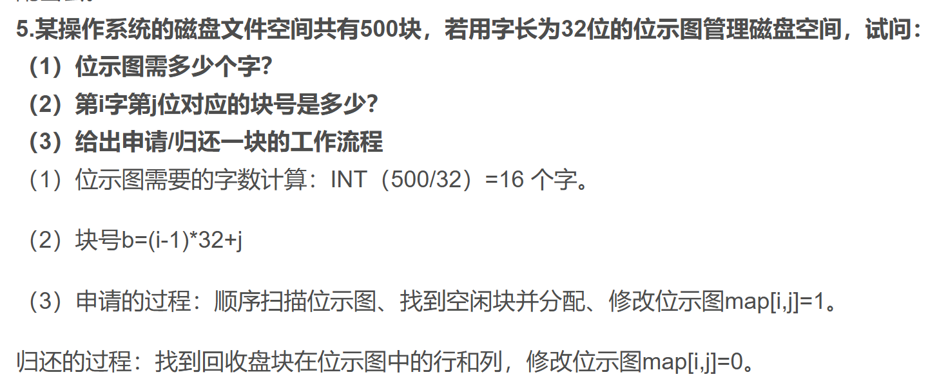
从1开始
题目没说从1开始，从0开始算也可以，但公式不同

Slide 15
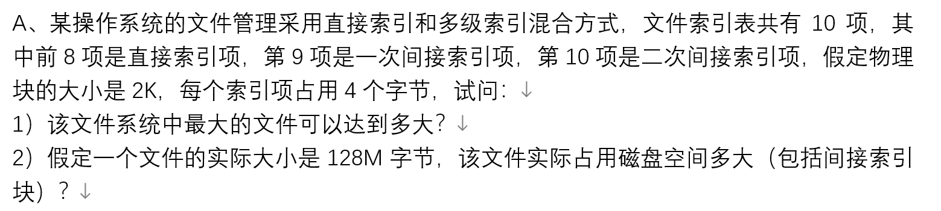
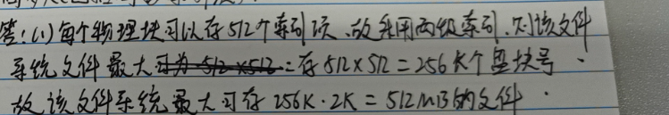
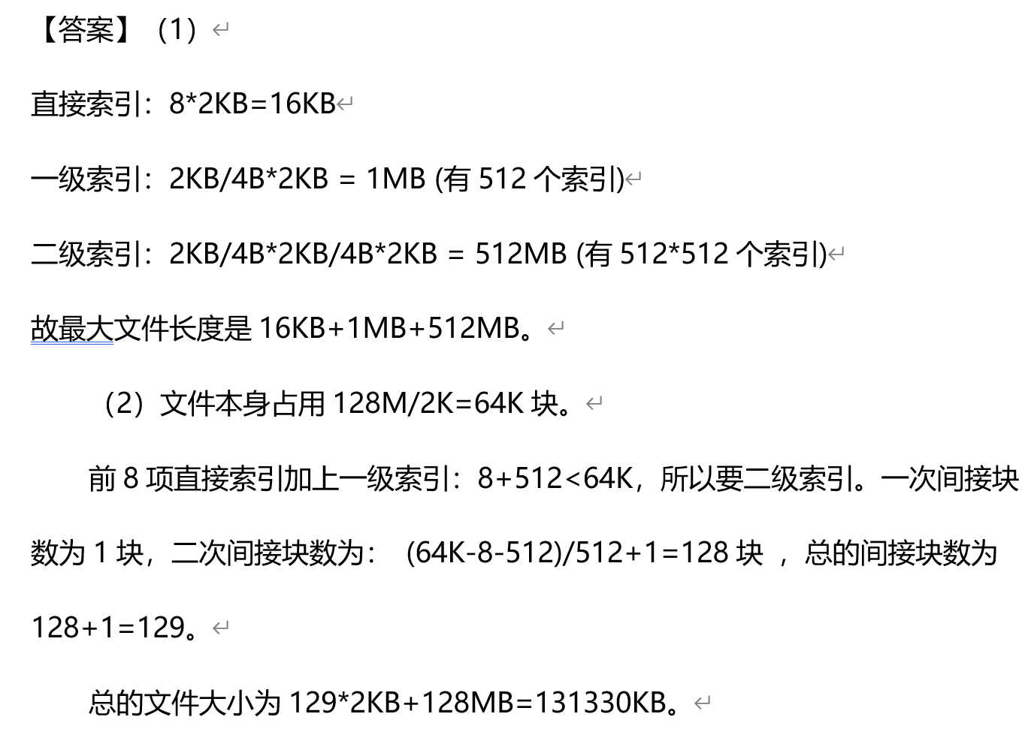
第八章
（1）没有加上直接索引和一级索引
（2）没有加上保存二级索引的一级索引块；

